Slide 1
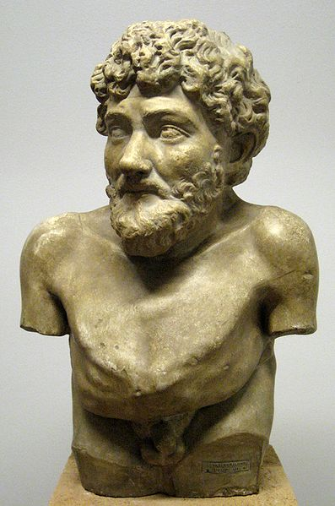


30.1 Bajky
Elektronická učebnice - II. stupeň Základní škola Děčín VI, Na Stráni 879/2 – příspěvková organizace Český jazyk a literatura
Zuřivý pes ležel v jeslích
plných sena.
Kdykoli se chtěl přiblížit některý vůl
a chtěl žrát,
vrčel, cenil zuby, vztekle štěkal
a bránil přistoupit.
Hrdino, sám seno nežereš,
abys měl právo hrabat pro sebe,
tak druhému lotrovsky závidíš
a nepřeješ, pravili voli.
Je mnoho lidí, kteří závidí,
co sami mít nemohou,
a právě proto druhým nejvíc škodí.
EZOP
Závistivý pes
Ezop
Bajka
Autor: Mgr. Zuzana Kadlecová

Slide 2
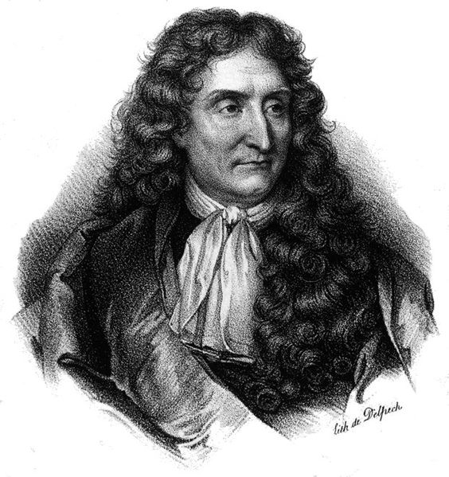
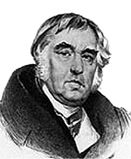
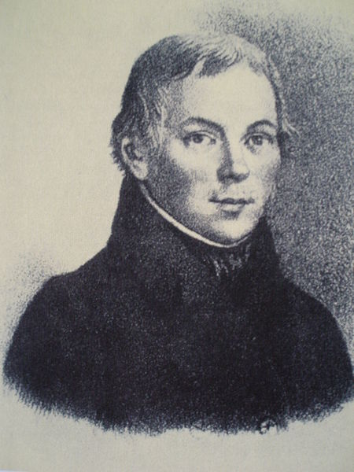
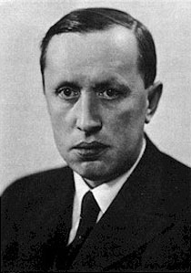
30.2 Co již víme?
Elektronická učebnice - II. stupeň Základní škola Děčín VI, Na Stráni 879/2 – příspěvková organizace Český jazyk a literatura
další představitelé:
Jean de La Fontaine Ivan Andrejevič Krylov
(Francie) (Rusko)
Antonín Jaroslav Puchmajer Karel Čapek
BAJKY
jedním z nejstarších literárních žánrů
krátký prozaický nebo veršovaný příběh, v němž zvířata (někdy i věci, stromy, květiny) mluví a jednají jako lidé
končí mravním ponaučením
za zakladatele považován EZOP
(řecky Aisópos)

Slide 3

30.3 Jaké si řekneme nové termíny a názvy?
Elektronická učebnice - II. stupeň Základní škola Děčín VI, Na Stráni 879/2 – příspěvková organizace Český jazyk a literatura
V bajkách se mohou často objevovat také přísloví a rčení nebo pranostiky .
  Kdo jinému jámu kopá, sám do ní padá.
  Bez práce nejsou koláče.
  Tichá voda břehy mele.
  Kdo chce psa bít, hůl si vždy najde.
  Nosí dříví do lesa.
  Má obě ruce levé.
  Sype hrách na stěnu.
  Na svatého Jiří vylézají hadi a štíři.
  Svatá Anna – chladna z rána.
  Svatá Lucie noci upije a dne nepřidá.

Slide 4
30.4 Co si řekneme nového?
Elektronická učebnice - II. stupeň Základní škola Děčín VI, Na Stráni 879/2 – příspěvková organizace Český jazyk a literatura
Vlastnosti postav nejsou často v bajkách pojmenovány přímo, ale vyplývají až z jejich jednání a chování.
Autor používá tzv. alegorie (jinotaje).
alegorie = způsob nepřímého, obrazného vyjádření děje, abstraktního pojmu nebo určité vlastnosti.
bajky, které vznikaly v dávných dobách = bajky klasické
bajky současných autorů = bajky moderní
JIŘÍ ŽÁČEK
Mlsná kráva
Vlezla kráva do spíže,
teď je v stavu beztíže,
ZDRAVÍ, SÍLU NAJDEŠ V SÝRU –
ale kráva nezná míru.
A teď škytá, škyt a škyt,
bledne, modrá, není fit.
Přežrala se, potvora –
zavolejte doktora!
Ať jí řekne: Milá krávo,
přejídat se není zdrávo.
Ten, kdo žere takhle moc,
zakládá si na nemoc!
zvířecí jinotaje = přirovnání ke zvířatům podle typických vlastností
hladový jako vlk
moudrý jako sova
hloupý jako osel
pyšný jako páv
vychytralý jako liška
tlustý jako prase

Slide 5
30.5 Procvičení a příklady
Elektronická učebnice - II. stupeň Základní škola Děčín VI, Na Stráni 879/2 – příspěvková organizace Český jazyk a literatura
Znáš nějaké pranostiky vztahující se k měsíci:
září –
únor -
Doplníš typické vlastnosti těchto zvířat?
Pokus se vysvětlit následující rčení.
Má za ušima.
Má obě ruce levé.
Jedl vtipnou kaši.
Šijí s ním všichni čerti.
Neumí držet jazyk za zuby.
Nosí dříví do lesa.
Na svatého Václava bývá bláta záplava.
Na svatého Matěje do závěje naleje.
Přiřaď k sobě správně obě části přísloví.
Komu se nelení, doma nejlíp.
Lepší vrabec v hrsti tomu se zelení.
Všude dobře než holub na střeše.
Jak se do lesa volá, břehy mele.
Tichá voda tak se z lesa ozývá.
Kdo jinému jámu kopá, nejsou koláče.
Bez práce sám do ní padá.

Slide 6
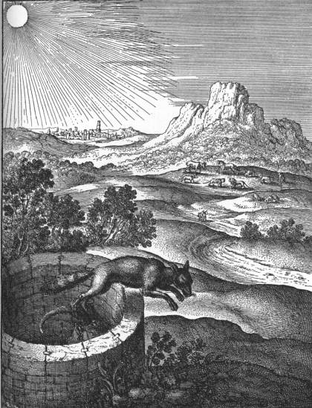
30.6 Něco navíc pro šikovné
Elektronická učebnice - II. stupeň Základní škola Děčín VI, Na Stráni 879/2 – příspěvková organizace Český jazyk a literatura
EZOP, Liška a kozel
Liška spadla do studně a byla nucena v ní zůstat, protože z ní nedokázala vylézt. K té studni přišel kozel, kterého trýznila žízeň, spatřil v ní lišku a zeptal se jí, zda je voda dobrá. Liška měla radost z té šťastné náhody, vychvalovala vodu, tvrdila, že je zdravá, a zvala ho k sobě do studně. Kozel seskočil, protože v té chvíli viděl jen svou touhu; jakmile uhasil žízeň, uvažovali s liškou, jak odtud. Liška prohlásila, že už vymyslila způsob, jak by se oba zachránili: „Kdyby ses chtěl opřít nohama o obezdění studny a sklonit rohy, vyběhnu po tvém hřbetě a pak tě vytáhnu.“
Kozel ochotně poslechl, liška mu vyskočila na zadek, vyběhla po jeho hřbetě, opřela se mu o rohy, dostala se až k okraji studně, vylezla a běžela pryč. Kozel jí vyčítal, že nedodržela smlouvu, a tu se liška otočila a řekla mu: „Můj milý, kdybys měl tolik rozumu, kolik máš na bradě vousů, nebyl bys skákal do studně, dokud by sis nepromyslil, jak se dostaneš ven.“
Stejně tak se rozumní lidé mají pustit do nějaké činnosti teprve tenkrát, až rozváží, k čemu povede.
Jak bys charakterizoval/a hlavní postavy, tj. lišku a kozla?
Pokus se vysvětlit ponaučení vlastními slovy.
Zvládneš dramatizaci této bajky?

Slide 7
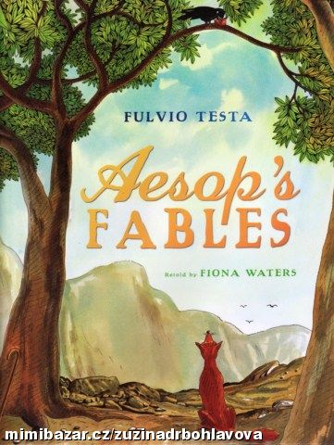
30.7 CLIL
Elektronická učebnice - II. stupeň Základní škola Děčín VI, Na Stráni 879/2 – příspěvková organizace Czech language and literature
One day, the Wolf met a lamb who was too far from his home. He decided not to eat the Lamb at once, but tried to explain why he had the right to eat him. This is what he said: "Little one, I am very angry with you, because last year you said something very bad about me!"
"Really?" said the Lamb. "I was not even born then."
Then the Wolf said, "You eat the grass from my pasture!"
"No, good sir," the Lamb replied. "I have never tasted grass in my life."
Again, the Wolf said: "You drink the water from my well!"
"No," the Lamb cried. "I have never drunk water. My mother's milk is both food and drink to me."
Then the Wolf took him and ate him. "Well, I will not stay without supper," he said, "even though you could see through all my lies."
Moral: A cruel person will always find an excuse for cruelty.
The Wolf
and
the Lamb
Vocabulary
fable
moral
allegory
proverb
saying
?
bajka
ponaučení
alegorie
přísloví
rčení
pranostika
Aesop's Fables

Slide 8
30.8 Test znalostí
Elektronická učebnice - II. stupeň Základní škola Děčín VI, Na Stráni 879/2 – příspěvková organizace Český jazyk a literatura
Správné odpovědi:
Jaké tvrzení není správné? a/ Za zakladatele bajky je považován Ezop. b/ Mezi tvůrce bajek patří Jiří Žáček, Jean de La Fontaine a Václav Havel. c/ Hlavními postavami jsou často zvířata. d/ Z bajek vyplývá mravní ponaučení. | Doplň: Je pyšný jako … a/ páv b/ Pyšná princezna c/ opice d/ karafiát
Pojem alegorie znamená: a/ přenesení významu na základě vnitřní souvislosti b/ zvukovou shodu hlásek na konci verše c/ nepřímé, obrazné vyjádření d/ vyjádření autorových pocitů | Které tvrzení je nesprávné? V bajkách autor často užívá: a/ přímou řeč b/ přísloví c/ alegorii d/ odborné názvy
b
c
a
d
Test na známku

Slide 9
Elektronická učebnice - II. stupeň Základní škola Děčín VI, Na Stráni 879/2 – příspěvková organizace Český jazyk a literatura
30.9 Použité zdroje, citace
Měchurová, A., Žáček, J., Hanzová, M.: Čítanka pro 6. ročník základní školy a primu víceletého gymnázia, Fragment, 1997.
Měchurová, A., Žáček, J., Hanzová, M.: Čítanka pro 7. ročník základní školy a primu víceletého gymnázia, Fragment, 1998.
Soukal, J.: Literární výchova pro 2.stupeň základní školy a odpovídající ročníky víceletých gymnázií, SPN, Praha 2009.
http://milanturek.wordpress.com/2010/09/23/otrok-ezop/ (slide 1,2)
Soukal, J.: Literární výchova pro 2.stupeň základní školy a odpovídající ročníky víceletých gymnázií, SPN, Praha 2009, s. 46. (slide 1)
http://cs.wikipedia.org/wiki/Jean_de_La_Fontaine (slide 2)
http://www.cojeco.cz/index.php?id_desc=49606&s_lang=2&detail=1 (slide 2)
http://cs.wikipedia.org/wiki/Soubor:A-Puchmajer.JPG (slide 2)
http://cs.wikipedia.org/wiki/Soubor:Karel-capek.jpg (slide 2)
http://www.vojtechova.estranky.cz/clanky/mlsna-krava.html (slide 4)
http://texty.citanka.cz/ezop-hollar/eh1-5-12.html (slide 6)
Soukal, J.: Literární výchova pro 2.stupeň základní školy a odpovídající ročníky víceletých gymnázií, SPN, Praha 2009, s. 163-164. (slide 6)
http://www.mimibazar.cz/foto.php?id=38646476 (slide 7)
http://www.helpforenglish.cz/cetba/c2007042603-aesop-s-fables--the-wolf-and-the-lamb.html (slide 7)
obrázky z databáze klipart

Slide 10
Elektronická učebnice - II. stupeň Základní škola Děčín VI, Na Stráni 879/2 – příspěvková organizace Český jazyk a literatura
30.10 Anotace
Autor | Mgr. Zuzana Kadlecová
Období | 07 – 12/2011
Ročník | 6.,7. ročník
Klíčová slova | Bajka, ponaučení, alegorie, Ezop, Jean de La Fontaine, Karel Čapek, Jiří Žáček.
Anotace | Prezentace popisující jeden z nejstarších literárních žánrů, tj. bajky, a jejich tvůrce.

